Slide 1
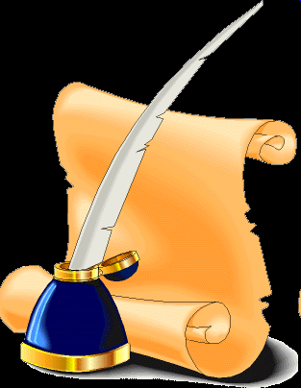
Угадай из какой сказки предмет

Slide 2
Много ли вы знаете сказок? А хотите мы сейчас это проверим? Я вам предлагаю игру, на которой вы вспомним разные сказки и конечно поиграете, а так же узнаете кто лучше всех знает сказки.

Slide 3
Задание: Угадай из какой сказки предмет.

Slide 5
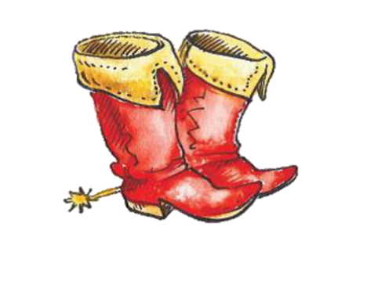

Slide 7
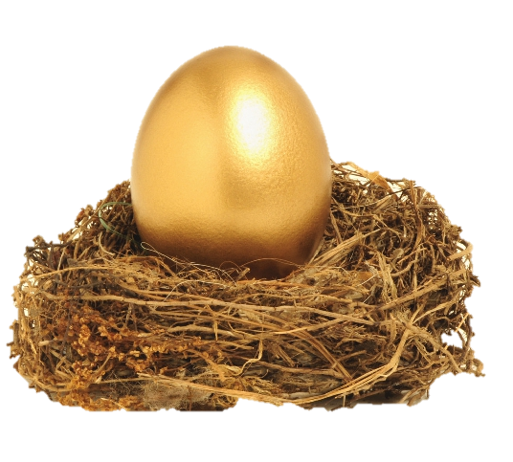

Slide 8
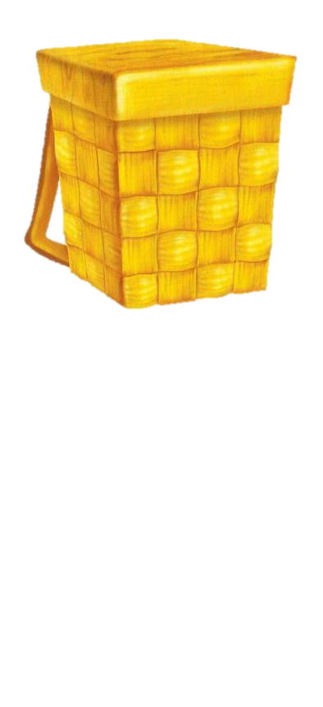
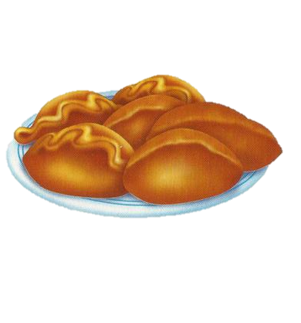

Slide 9
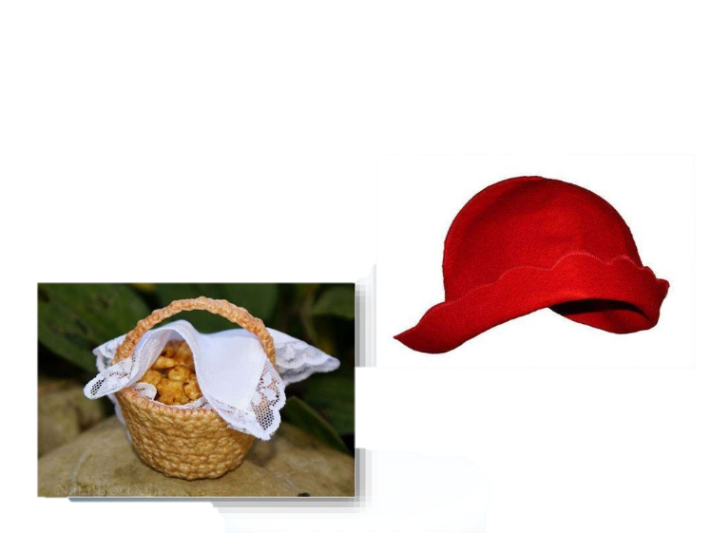

Slide 10
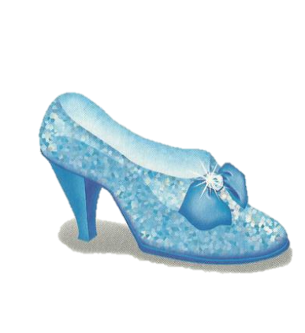
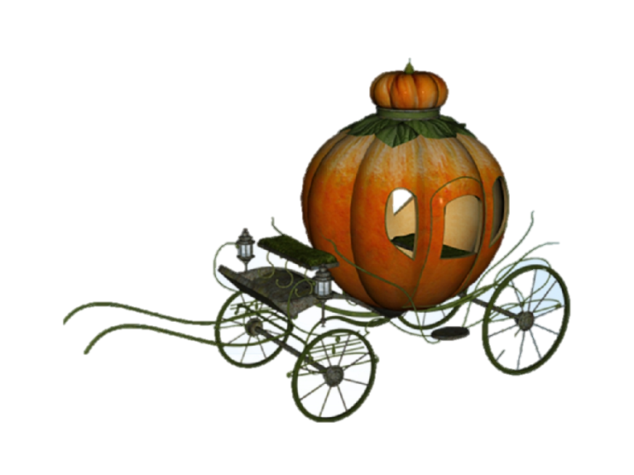

Slide 11
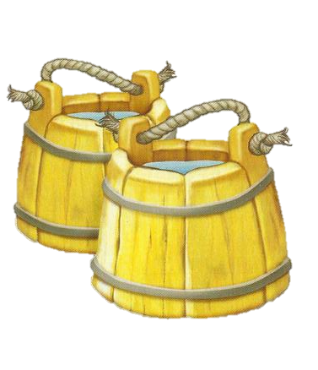

Slide 12
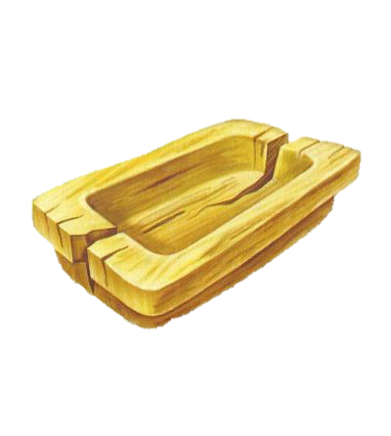

Slide 13
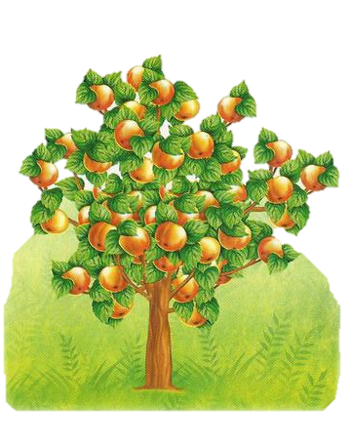

Slide 15
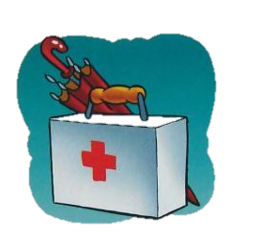
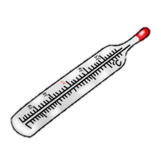

Slide 18
Проверь себя
1. Приключения Буратино или золотой ключик
2. Кот в сапогах
3. Цветик –семицветик
4. Курочка ряба
5. Маша и медведь
6. Красная шапочка
7. Золушка
8. По щучьему веленью
9. Золотая рыбка
10. Гуси-лебеди
11. Репка
12. Айболит
13. Мойдодыр
14. Три медведя

Slide 19
Спасибо за внимание!
Составитель: Ивашина Анастасия Витальевна
2020 год

